Slide 1

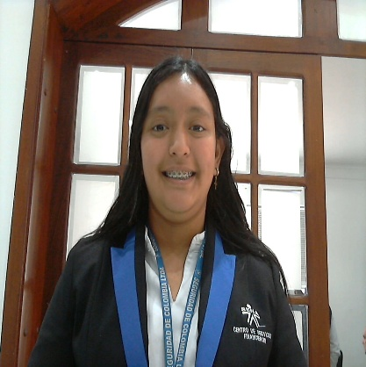
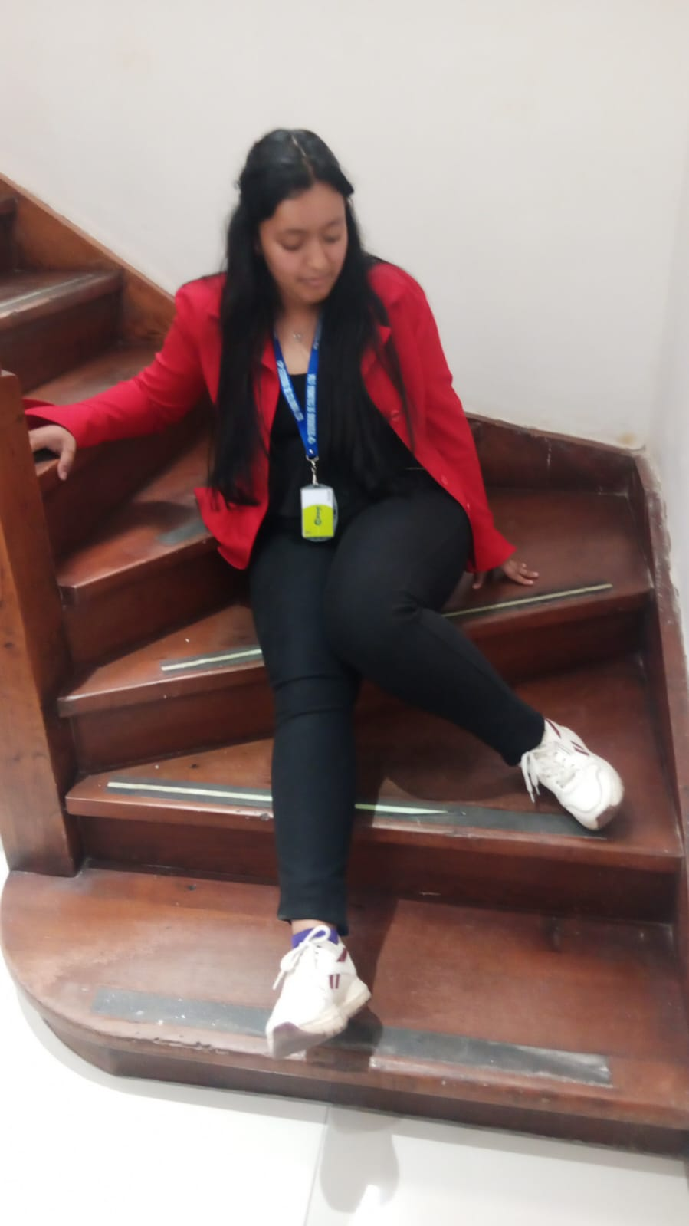
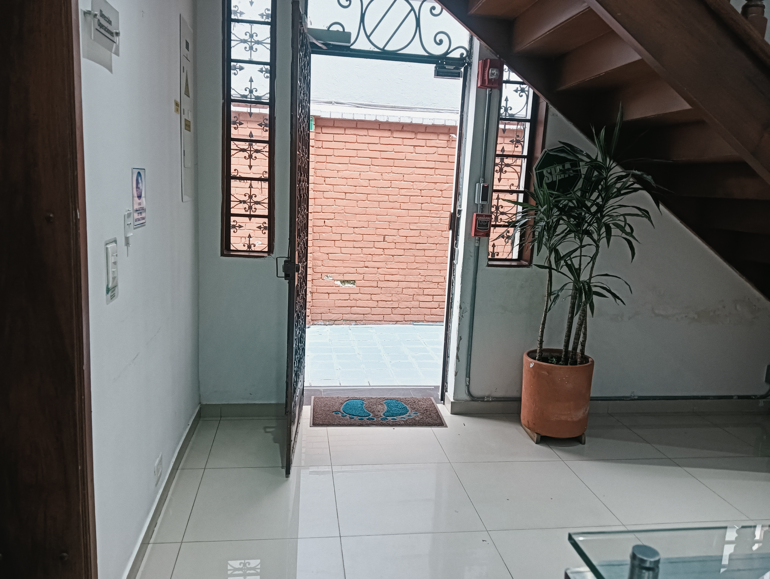
LECCIONES APRENDIDAS POR ACCIDENTE DE TRABAJO FEBRERO A MARZO 2026
Datos del accidente
Día de la semana | Fecha de ocurrencia | Hora | Contrato | Funcionario
Martes | 17/03/2026 | 13:10 | Administrativo | Karen Vanessa Torres Ibañez
CRITERIO | DESCRIPCIÓN
TIPO DE LESIÓN | Caída
PARTE DEL CUERPO AFECTADA | Miembros inferiores
MECANISMO O FORMA DEL ACCIDENTE | Choques o golpes
AGENTE DEL ACCIDENTE | Ambiente de trabajo
SITIO DONDE OCURRIO EL ACCIDENTE | Se de administrativa
QUE SUCEDIÓ? | Al estar haciendo el desplazamiento desde la oficina a su almuerzo, bajando las escaleras resbalo y cayo cinco escalones
TIPO DE LESION | Contusión del Tobillo
Sitio del accidente
LECCIÓN APRENDIDA | Prestar atención a las condiciones del entorno laboral 2. Identificar los riesgo existentes

Slide 2
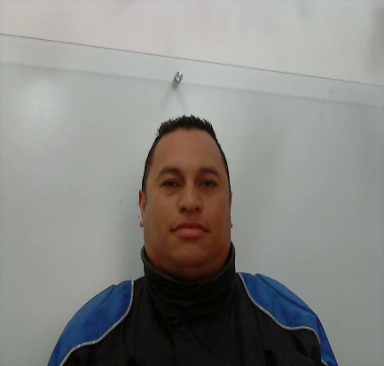
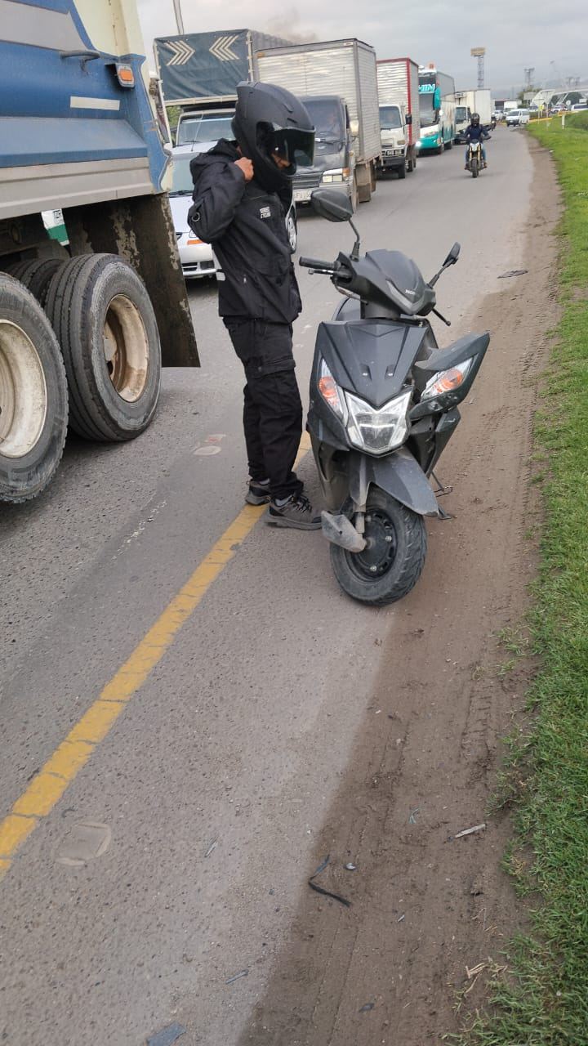
LECCIONES APRENDIDAS POR ACCIDENTE DE TRABAJO FEBRERO A MARZO 2026
Datos del accidente
Día de la semana | Fecha de ocurrencia | Hora | Contrato | Funcionario
Viernes | 13/03/2026 |  | Motorizado | Jaime Enrique Carrillo
CRITERIO | DESCRIPCIÓN
TIPO DE LESIÓN | Golpe o contusión
PARTE DEL CUERPO AFECTADA | Miembros superiores (Hombro y Brazo)
MECANISMO O FORMA DEL ACCIDENTE | Caidas
AGENTE DEL ACCIDENTE | Ambientes de trabajo
SITIO DONDE OCURRIO EL ACCIDENTE | Vias pùblicas
QUE SUCEDIÓ? | Al estar realizando su recorrido como supervisor motorizado dirigiendote al puesto de tecmo, al hacer el retorno una moto le impacto la parte trasera de la moto ocasionando que perdiera el equilibrio y cayera
TIPO DE LESION | Contusión del Hombro y Brazo
Lesión sufrida por el colaborador y sitio del accidente
LECCIÓN APRENDIDA | Identificar los riesgos de exposición a los que puede estar expuestos en las vìas publicas Utilizar las señales de prevención con los que cuenta la moto, para prevenir a conductores alrededor

Slide 3
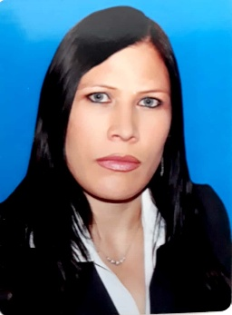
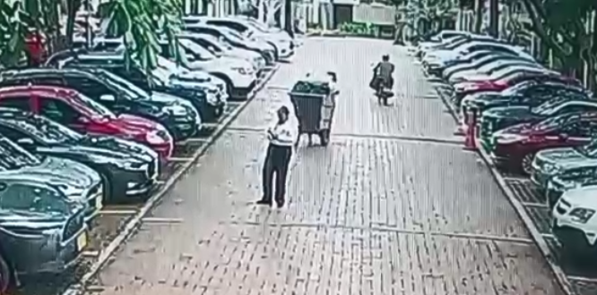
LECCIONES APRENDIDAS POR ACCIDENTE DE TRABAJO FEBRERO - MARZO 2026
Datos del accidente
Día de la semana | Fecha de ocurrencia | Hora | Contrato | Funcionario
Martes | 31/03/2026 | 4:05 | Compensar calle 26 | Deisy Morales Cubides
CRITERIO | DESCRIPCIÓN
TIPO DE LESIÓN | Golpe vehìculo
PARTE DEL CUERPO AFECTADA | Espalda
MECANISMO O FORMA DEL ACCIDENTE | Choque - Golpe
AGENTE DEL ACCIDENTE | Ambiente de trabajo
SITIO DONDE OCURRIO EL ACCIDENTE | Parqueadero Zona Vehìcular
QUE SUCEDIÓ? | Capacitar al personal en la importancia de identificar los riesgos de exposiciòn a los que se enuentra expuesta con el fin de prevenir accidentes e incidentes
TIPO DE LESION | Golpe Miembros superiores
LECCIÓN APRENDIDA | Importancia de estar alerta a los riesgos que se puedan presentar en el entorno Establecer pautas de autocuidado con el fin de salvaguardar la vida
Lesión sufrida por el colaborador y sitio del accidente

